Slide 1
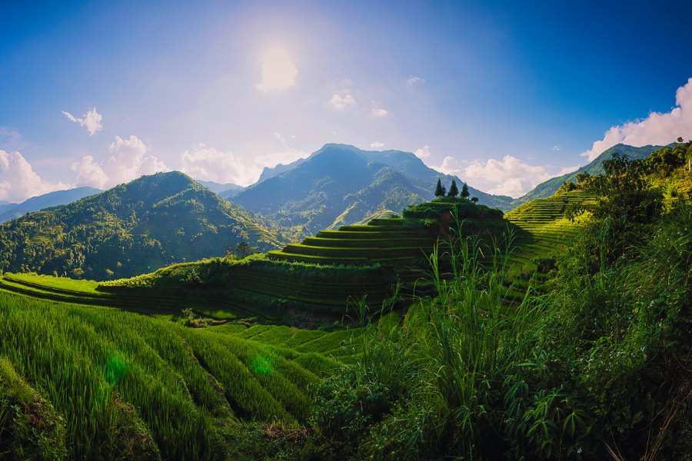
Život naplno predchuť neba

Slide 2
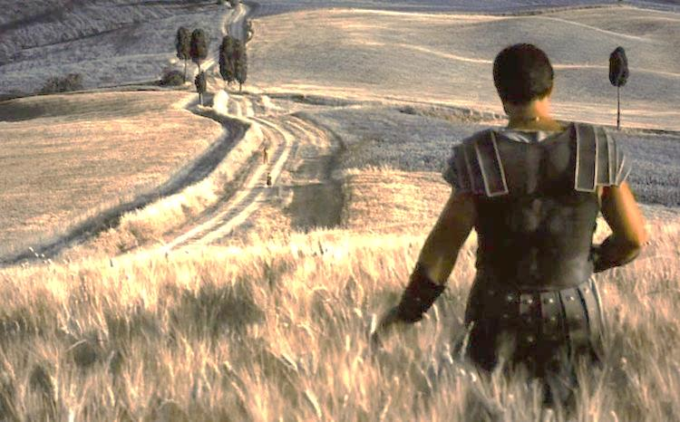
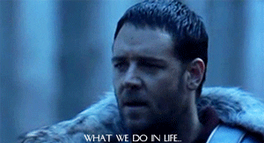
Prečo má vôbec zmysel hovoriť o nebi???
Notes:
Všetci si občas kladieme otázku, čo bude po tomto živote, budem žiť aj naďalej, stretnem ešte svojich blízkych, existuje život za hranicami pozemského života???
Otázka života po smrti je veľmi dôležitá, pretože to, ako si ju zodpovieme, určuje, ako budeme žiť na tomto svete. Ak ste už niekedy videli film Gladiátor, možno ste si všimli jednu dôležitú myšlienku, ktorú v úvode povie generál Maximus svojim vojakom. Ako sa pripravujú na boj proti nepriateľom zo zálohy, medzi všetkými príkazmi zaznie táto veta: „Bratia, naše činy v živote sa odrazia vo večnosti.“
Čo si o tom myslíte? Veríte, že naše rozhodnutia a činy sa odrazia vo večnosti? – diskusia
(Prekliknúť) Prečo je tak dôležité zaoberať sa aj dnes nejakým nebom? Dnes sa o nebi až tak veľa nehovorí. Akoby nebo patrilo už len do sveta rozprávok a mýtov. Myšlienku na nebo sme vytlačili na okraj. Snažíme sa byť „akože“ realisti a nenosiť ružové okuliare. Na druhej strane si každý človek aspoň niekoľkokrát za život položí otázku, aký zmysel má tento život a čo bude nasledovať po ňom? Dočkám sa niekedy skutočnej spravodlivosti, odmeny za všetko dobro, za všetko ťažké a namáhavé, čo som musel prekonať? Stretnem ešte niekedy mojich priateľov, príbuzných, ktorí tu už nie sú? Tieto otázky smerujú k našim najhlbším túžbam. Nemáme istotu, čo bude po našej smrti. Napriek tomu všetci túžime po krásnom plnom živote v spoločenstve s tými, ktorých milujeme a ktorí milujú nás. Túžime žiť v radosti, túžime žiť v plnosti, túžime žiť večne.

Slide 3
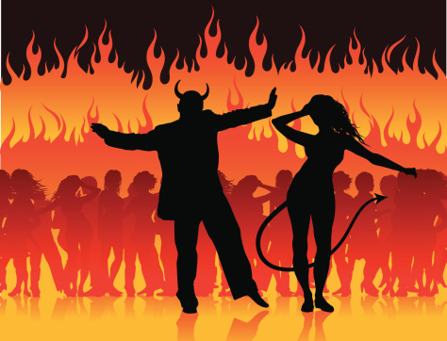
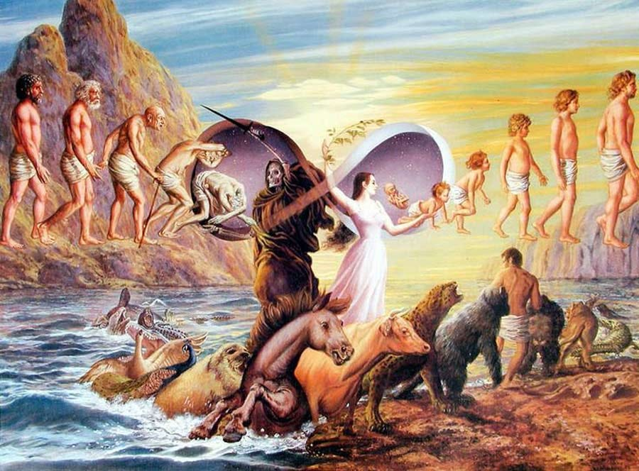
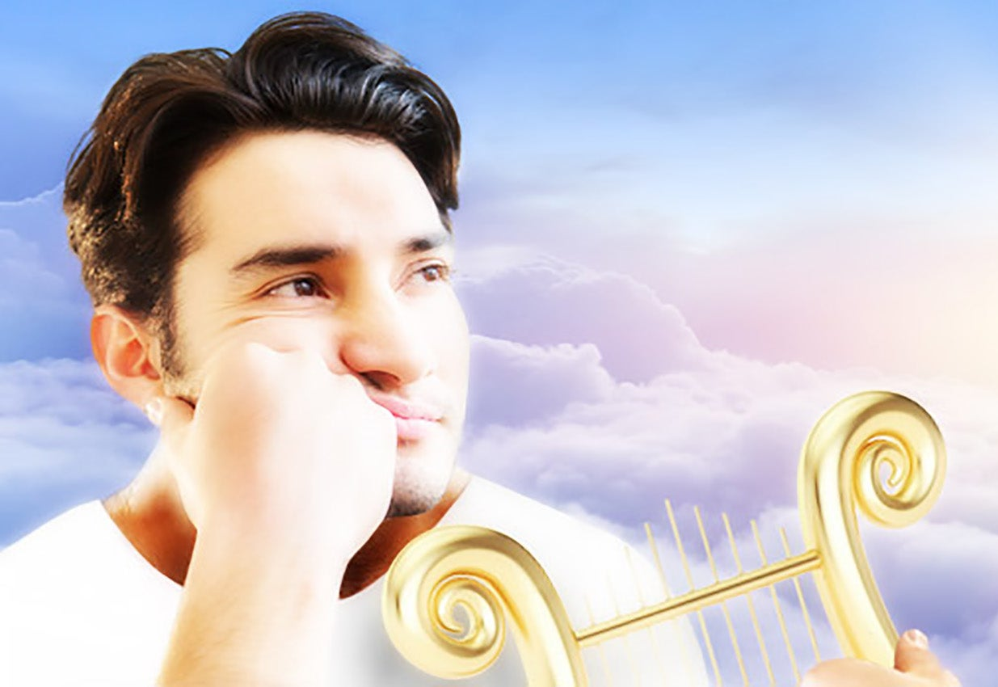
Čo nebo určite nie je...
Notes:
Iste sa to stalo z aj vám, že ste dostali otázku, či vôbec existuje alebo ako vyzerá nebo, čo tam je, čo sa tam robí, prečo by sme mali chcieť ísť práve tam. Je pravdou, že nebo si nik z nás nevie predstaviť, možno aj preto o ňom až tak často nehovoríme. Večný život, ktorý na nás čaká po tomto pozemskom živote na mieste, ktoré voláme “nebo“, je jednou z najdôležitejších právd našej viery. Ježiš o ňom veľmi často hovoril svojim učeníkom.
Najprv sa však pozrime na niekoľko mýtov o nebi, ktorým ľudia veria:
Najväčšie mýty o posmrtnom živote:
1. Po smrti sa prevtelíme a žijeme znova – toto tvrdenie vychádza z východných náboženstiev, predovšetkým z hinduizmu a budhizmu. Ako kresťania s tým nemôžeme súhlasiť. Božie slovo hovorí jasne, že „ľudia raz zomrú a potom bude súd“ (Hebr 9, 27). Takisto učenie o karme ako „spravodlivej odmene“ za dobré či zlé skutky v minulom živote je pre nás neprijateľné. Karma by nám napr. bránila starať sa o chudobných, biednych a trpiacich, pretože v jej ponímaní si takto ľudia odpykávajú svoj predošlý nespravodlivý spôsob života a ak by sme im nejako pomohli, obrali by sme ich o odmenu v ďalšom živote. My veríme v život po smrti, kde posledné slovo budú mať spravodlivosť a milosrdenstvo, nie karma.
2. Komu by sa chcelo žiť večne, veď to bude nuda, po smrti sa len rozplynieme a bude koniec – každý človek predsa chce žiť. Pud sebazáchovy máme zakódovaný hlboko v našej ľudskosti. Pri každej dobrej hre, pri každom dobrodružstve v dobrom spoločenstve ľudí akosi viac pociťujeme túžbu žiť, a to žiť naplno a naveky. Presne toto sú záblesky neba, ktoré sú vzácne a nebo sa nám v nich pripomína. Ťažko dnes stretnete človeka, ktorý by sa chcel len tak rozplynúť a zabudnúť na všetko a na všetkých. Ak by to tak bolo, akákoľvek spravodlivosť by strácala svoj zmysel. Znamenalo by to totiž, že akokoľvek a pre čokoľvek si žil, je to vlastne jedno, raz bude po všetkom a ani zloba, ani dobro vykonané na tomto svete nebude vo večnosti nijako odmenené. Všetko sa rozplynie a stratí svoj význam. Nezdá sa vám táto predstava o beznádeji trochu pochmúrna? Naša viera nám však hovorí čosi iné. Že všetko na tomto svete má svoj zmysel a všetko sa nejakým spôsobom odrazí vo večnosti. Spravodlivosť bude naplnená a láska s dobrom napokon zvíťazia.
Nebo je úžasné, reálne a nikdy nekončiace dobrodružstvo. žiadna nuda!
3. V nebi sa budeme len donekonečna modliť – „...to radšej pôjdem do pekla, kde sa budú podávať klobásky a pivo“ – tento obraz je veľmi falošný, lebo nás zvádza k myšlienke, že zlo je zábavnejšie a radostnejšie než dobro. Určite to tak nie je. Zlo vždy ostane zlom a zo zla nič dobré nikdy nevzíde. V pekle sa nepodáva žiadne pivo ani klobásky. Je dôležité vedieť, že peklo je miesto strašného smútku, beznádeje a výčitiek. Zrejme aj preto mnohí vojaci bojujúci vo vojne nazvali peklom práve to, čo zažili na fronte. Určite nik z nich nevtipkoval o klobáskach a o pive.
4. Čo ak v nebi nenájdem tých, ktorých som mal tak rád, čo ak sa tam nedostali – na čo tam mám ísť? – je to ťažká, ale úprimná otázka. Jeden chlapec – sirota - ju raz položil svojmu animátorovi po tom, čo jeho matka umrela na ulici. Myslel si, že Boh ju iste nevzal do neba, a tak si nevedel predstaviť, že keď tam raz príde, ona tam nebude. Vždy máme nádej. Náš Boh je veľmi milosrdný a my vždy smieme dúfať, že vo svojom milosrdenstve spasí aj veľkých hriešnikov, vždy ho môžeme prosiť za kohokoľvek. Nikto nemôže o nikom nikdy povedať, že je určite zatratený alebo v pekle. Nik nemá právo stavať sa do roly sudcu. Raz možno budeme prekvapení, koho každého v nebi stretneme. Preto si často obnovujme nádej, že v nebi sú všetci tí, ktorí nás milujú a tešia sa na nás.
5. Ja sa do neba aj tak nedostanem, azda mi stačí aspoň očistec. Som totiž príliš zlý a hriešny. A tak si radšej budem úprimne žiť svoju hriešnosť ako sa pokrytecky hrať na svätého – aj toto tvrdenie je veľmi falošné. V podstate hovorí, že do neba sa aj tak nedostanem (možno preto, lebo je len pre vyvolených a ja k nim určite nepatrím) a na očistec mi hádam stačí to, ako žijem teraz. Úprimná hriešnosť môže byť síce úprimná, ale toto rešpekt v nikom nevzbudí. Z takéhoto nasmerovania vyplýva pre nás jeden konkrétny dôsledok: „Nemusím sa snažiť, nemusím na sebe nič meniť, ani to, čo by som možno mal. Nemusím žiť najlepšie ako dokážem. Môžem sem-tam niečo ukradnúť, niekomu ublížiť, niekoho oklamať a podviesť. Na očistec to predsa stačí.“ Je to ako keď sa žiak alebo športovec s obrovským potenciálom uspokojí iba s priemerom. Vďaka priemernosti vyplývajúcej z lenivosti nikdy nedokáže naplno rozvinúť to, čo je v ňom ukryté. Bohu sa naša lenivosť nepáči, lebo tak chceme niečo menej, ako je on sám. On chce, aby sme prišli do neba prvou triedou, nie aby sme skončili v očistci, ktorý je pre niektorých poslednou šancou.

Slide 4
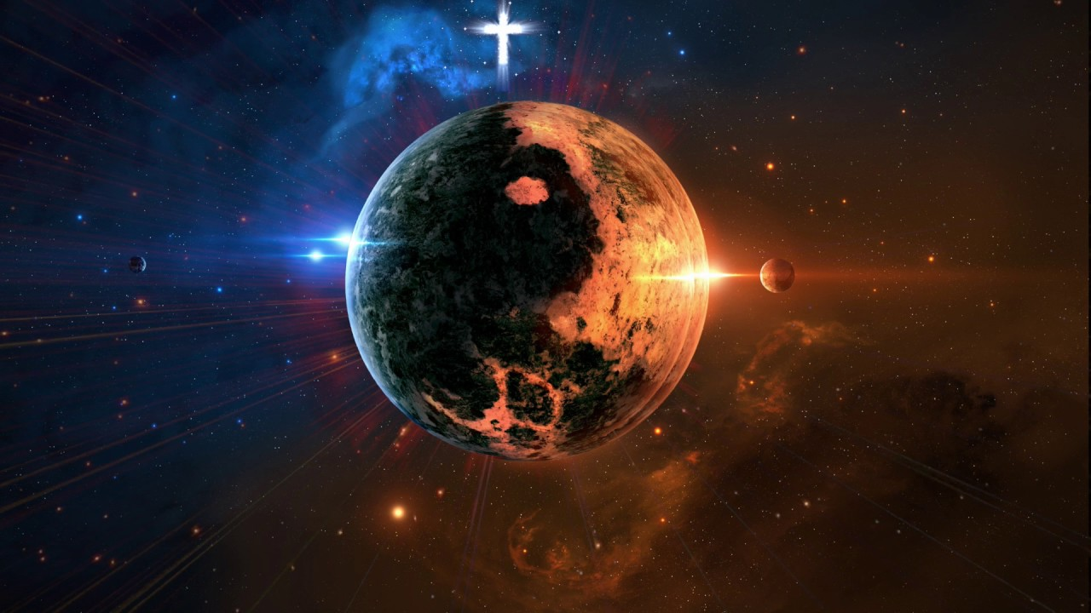
Čo je teda nebo...
Notes:
Niektorí ľudia tvrdia, že nebo je nejaké rajské miesto. Iní zasa hovoria, že nebo je stav, stav duše. Tak či onak, naša viera nám predstavuje nebo ako miesto pri Bohu, a byť v nebi znamená byť v plnosti s Bohom. Byť v Božej prítomnosti, poznávať ho a radovať sa s ním, to je nebo – Biblia k tomu podáva najkrajšie opisy, aké v nej máme: Je to opis nežnej matky, ktorá s láskou vinie k sebe svoje dieťa (Iz 43, 4, Iz 66, 13), je to opísané ako veľká hostina, kde sú všetci šťastní a spoločne oslavujú víťazstvo (Iz 6 – 9), je to ako svadba, kde Ženích s veľkou zaľúbenosťou prijíma svoju nevestu (Zjv 19, 9). Nebo je skrátka niečo, po čom sa oplatí túžiť. Vlastne ešte viac – pre nebo sa oplatí vzdať všetkého, vytrpieť všetko (prví kresťania a mučeníci sú príkladom, že pre nebo sa oplatí vzdať sa aj vlastného života), vyčkať a ostať verný. Nebo je niečo tak úžasné, že si to ani nedokážeme predstaviť. Je to ako najkrajší sen, najomamnejšia vôňa, najslastnejší pocit, najšťastnejší zážitok tvojho života - a teraz to vynásob „krát“ tisíc... také je nebo...vlastne ešte lepšie ako toto.

Slide 5
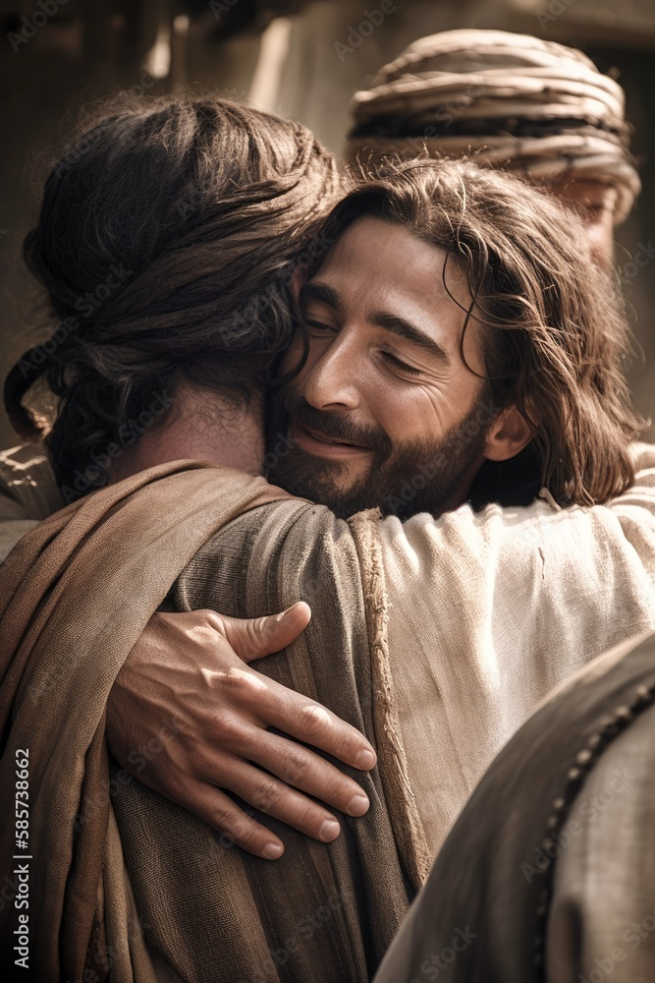
Čo sa robí v nebi???
Čo a koho nájdeš v nebi?:
láskavého Boha nekonečnej hodnoty;
dokonalé prijatie a radosť;
nekončiaci život v plnosti;
odpovede na všetky svoje otázky;
mnohonásobnú odmenu za všetko ťažké a nespravodlivé, čo si znášal;
vyliečenie z každej choroby, bolesti a utrpenia;
úžasnú rodinu, priateľov Boha, ktorí tam na teba čakajú;
Notes:
Čo sa robí v nebi? – krátka diskusia
Môžeme hádať, čo všetko sa tam robí, avšak jediná istá odpoveď na túto otázku je že – V NEBI SA ŽIJE.
Je to život, ktorý presahuje naše najtajnejšie túžby, je to život v plnosti lásky, dokonalého prijatia, bez strachu, bez hanby, bez obáv z konca a bolesti. Je to život, v ktorom naplno zistíme, kým naozaj sme a kým je pre nás náš Boh.
Ako presne nebo vyzerá, teraz nevieme. Keby sme ho mohli čo len na chvíľu vidieť, nechceli by sme už ďalej takto žiť a náš pozemský život by nám natoľko zovšednel, že by sa pre nás stal skôr utrpením. Vieme len to, že sa oplatí všetko vydržať, zniesť a vytrvať, aby sme sa tam dostali. Sv. Pavol, ktorý zažil veľa bolesti, námahy a prenasledovania, to výstižne zhrnul slovami: „myslím, že utrpenia tohto veku nie sú hodny porovnávania s budúcou slávou, ktorá sa má na nás zjaviť“ (Rim 8, 18)

Slide 6
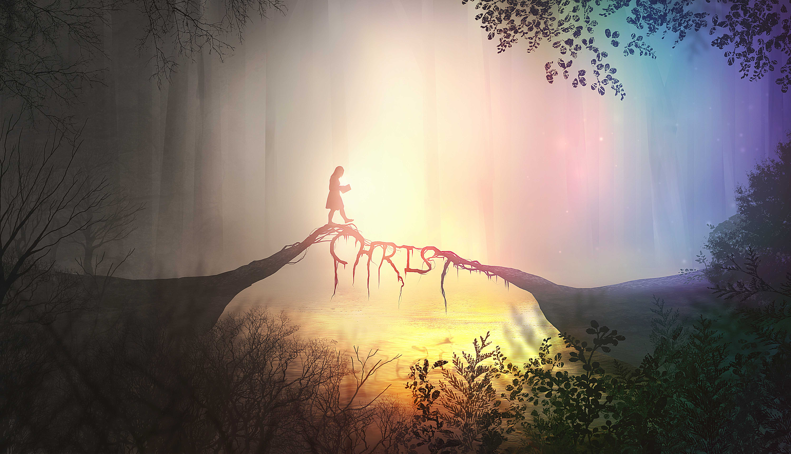
Ako žiť nebo už dnes
Notes:
Ježiš v evanjeliách veľmi často používa pre nebo výrazy – Božie kráľovstvo, nebeské kráľovstvo. Hovorí o ňom ako o niečom definitívnom, keď ho prirovnáva k rybárskej sieti (Mt 13, 47, 51) alebo keď ho opisuje ako dedičstvo chudobných v duchu (Mt 5, 3). Všetky prirovnania smerujú k osobe Ježiša, lebo nebeské kráľovstvo, to je sám Ježiš prítomný medzi nami. A ak chceš naozaj žiť nebo už tu na zemi, ži čo najviac s Ježišom. Život s ním prináša svetlo pravdy, silu milosti, radosti z odpustenia a príchuť večnosti už tu na zemi. Iba tento život prináša zmysel, nádej a chuť.
Môžete podľa vlastného usúdenia pustiť video – svedectvo muža, ktorý prežil klinickú smrť, ako stretol Boha a opýtal sa ho na zmysel života (trvanie - 11:35s): https://www.youtube.com/watch?v=gR4FMXJdYgc&ab_channel=NaHrane

Slide 7
Otázky do skupiniek:
1. Napadla ti už niekedy otázka, čo sa s tebou stane, keď skončí tento život? Ako si si vtedy odpovedal?
2. Ktorý z mýtov o živote vo večnosti, čo si dne počul, je medzi mladými najrozšírenejší? Prečo je to tak?
3. Čo si odnášaš z dnešnej témy?
4. Keby si mal teraz niekomu vysvetliť, čo je nebo, čo by si povedal?
5. Čo by si mal/mohol urobiť, aby sa do neba dostali aj tvoji priatelia, tvoja rodina, ľudia okolo teba,...?

